Slide 1
Chirurgie (Geschichte, Methoden, minimal invasive Chirurgie)
Nachname: Atay Frankfurt University of Applied Sciences
Vorname: Serkan Fachbereich 2: Informatik und Ingenieurwissenschaften
Name: Serkan Atay Wahlpflichtmodul: Medizintechnik
Matrikelnummer: 1207077 Dozent: Prof. Dr. Thomas Wenisch

Slide 2
Einleitend => Warum dieses Thema?
Analogie zu den Ingenieurwissenschaften
Handwerk und Geschick ist gefragt
Wissenschaftliche Erkenntnisse werden angewendet
Wiederherstellung und Reparatur
Qualität des Menschenlebens wird gesteigert
Lebensnotwendig
Interessant und Spannend

Slide 3
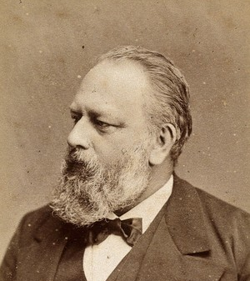
“Erst kommt das Wort, dann die Arznei und dann das Messer.”
Christian Albert Theodor Billroth (1829 - 1894)
  Pionier in der Chirurgie
  1881: Erste Magenteilentfernung
  Wirkung in den folgenden Bereichen: Bauchchirurgie, Kehlkopfchirurgie, pathologische Anatomie und Bakteriologie.

Slide 4

Übersicht
Etymologie
  Wortzusammensetzungen
Begrifflichkeiten
  Anästhesie
  Operation
Geschichte
Methoden
  Vergleich
Fachgebiete
Eingesetzte Equipments
Chirurgische Instrumente
Zukunft
Fazit

Slide 5
Etymologie
Vom lateinischen: “chīrūrgus”
Bedeutung: “Operateur”
Griechisch: “cheirūrgós”
Bedeutung: “Ein Handwerk”
Kann sinngemäß mehrere Bedeutungen haben

Slide 6
Etymologie
(Wortzusammensetzungen)
Das Wort im Suffix
“Lungenchirurgie”
“Allgemeinchirurgie”
“Laserchirurgie”
“Unfallchirurgie”
“Gehirnchirurgie”
“Herzchirurgie”

Slide 7
Begrifflichkeiten
Anästhesie
  ASA-Klassifikation
  Allgemeinanästhesie
  Regionalanästhesie (Teilnarkose)
  Lokalanästhesie
  Sedierung
  Funktionsweise/Narkoseeinleitung
  Kontinuum und Ausleitung
  Anwendungsbereiche
  Risiken
Operation
  Beschreibung

Slide 8
Anästhesie
Griechischer Begriff; Bedeutung: “Ohne Wahrnehmung”
Umgangssprachliche Begriffe: “Betäubung”, “Narkose”
Körper/-teile empfindet/n nichts nach einer Verabreichung
Dosierung heutzutage nach Patient präzise bestimmbar
Essenzieller Teil der Chirurgie, der alles erst ermöglicht
Zuständig: Facharzt für Anäesthesiologie
“Narkoseaufklärung” über Risiken und Nebenwirkungen ist einer der ersten Schritte

Slide 9
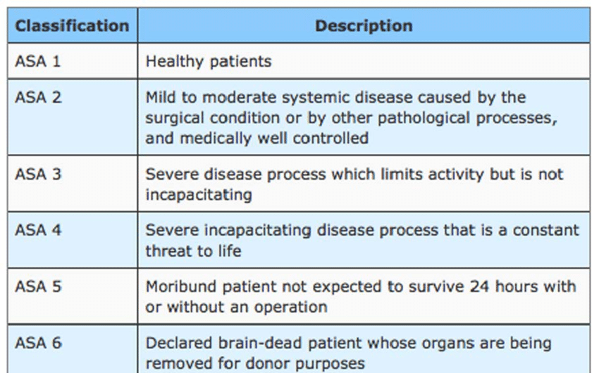
Anästhesie
(ASA-Klassifikation)
ASA-Klassifikation zur Kategorisierung der körperlichen Verfassungen der Patienten.

Slide 10
Anästhesie
(Allgemeinanästhesie)
Patient in Vollnarkose
Für bestimmte Zeit kein Bewusstsein => kein Schmerzempfinden
Intravenös (z. B. Erwachsene) oder Inhalation (z. B. Kinder)
Inhalt der Medikamente: Schmerz-, Schlaf- und Muskelerschlaffungsmittel sowie Mittel zur Regulierung des vegetativen Nervenystems
Trachealtubus (Schlauch), um die Atmung zu sichern
Anäesthesist/Narkosearzt überwacht und reguliert Beatmung und Herz-Kreislauf-Funktionen

Slide 11
Anästhesie
(Regionalanästhesie)
Synonym: ”Teilnarkose”
Für eingegrenzte Körperareale
Bewegung und Schmerzempfinden wird gehemmt
Währenddessen ist der Patient wach
Darf NUR von einem Anästhesisten vollzogen werden
Es gibt unterschiedliche Arten und Weisen der Teilnarkose

Slide 12
Anästhesie
(Lokalanästhesie)
Lokale Betäubung
Volles Bewusstsein
Injektion durch eine Spritze
Signalweiterleitung der Nervenenden werden unerbunden
Die injizierte Fläche verliert bestimmte Empfindungen und Muskelkontrolle

Slide 13
Anästhesie
(Sedierung)
Auch “Kurznarkose” genannt
Primäres Ziel: Schmerzlinderung und Beruhigung
Fließender Übergang zur Vollnarkose (VN)
Im Gegensatz zur VN ist die Dauer relativ kurz
Nur eine gerine Dosis wird verabreicht

Slide 14
Anästhesie
(Funktionsweise/Einleitung)
Vor der Narkose => Reiner Sauerstoff wird inhaliert => Sauerstoffreserve im Blut wird gewärhleistet (wesentlich für die Intubation)
Chronologische Verabreichung intravenöser Medikamente: Schmerzmittel, Schlafmittel (hohe Dosis) => Patient verliert Bewusstsein und Atmungskontrolle
Beatmung durch Gesichtsmaske und Beutel
Muskelentspannung (intravenös)
Beatmungsschlauch über die Luftröhre => maschinelle Beatmung
Herz- und Atemfrequenz, Blutdruck und Puls warden ständig überwacht

Slide 15
Anästhesie
(Kontinuum und Ausleitung)
Automatisierte Spritzenpumpen halten den Tiefschlaf und die Schmerzfreiheit aufrecht
Alternativ können auch “Narkosegasverdampfer” eingesetzt warden
Zum Schluss wird dieser Zulauf abgebrochen und es wird gewartet
Wacht der Patient auf, wird der Schlauch entfernt und Speichelreste abgesaugt => Patient sollte jetzt selbstständig atmen können
Anschließend geht es in den “Aufwachraum”, wo der Patient und seine Vitalität überwacht wird

Slide 16
Anästhesie
(Anwendungsbereiche)
Krankenhäuser
Schmerzambulanzen
Bei Untersuchungen
Operationen
In der Notfallmedizin
Arztpraxen
Pharmaindustrien
Für die meisten bekannt: Beim Zahnarzt (meist Lokalanästhesie)
Lebensnotwendig für Patienten auf Intensivstationen

Slide 17
Anästhesie
(Risiken)
Im Allgemeinen sind Narkosen sicher und werden sehr penibel überwacht
Trotz aller Vorkehrungen können Komplikationen entstehen; auch nach der Narkose
Einige (ernste) Probleme, die auftreten können:
  Lungenentzündung (z. B. durch Übertritt von Magensaft)
  Kehlkopf- und Zahnverletzungen
  Atmungsprobleme
  Konzentrations- und Gedächtnisstörungen
  Schluckbeschwerden und Übelkeit

Slide 18
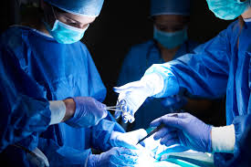
Operation
Ein Team aus Chirurgen und anderen Medizinern während einer Operation.

Slide 19
Operation
(Beschreibung)
Eine Operation geschiecht aus folgenden Gründen: Heilung oder Forschung
Aufklärung und Einverständnis des Patienten sind erforderlich; ansonsten strafrechtlich verfolgbar => Körpervelertzung nach § 228 StGB
Sie ist ein chirurgischer Eingriff mithilfe von bestimmten Werkzeugen/Instrumenten
Dabei erfolgt sie “invasiv”, und verletzt damit die Makellosigkeit/Integrität des Körpers, da in den Körper eingedrungen wird
Neben der Chirurgie gibt es auch andere Gebiete, die eine Operation durchführen wie z .B. die Dermatologie

Slide 20
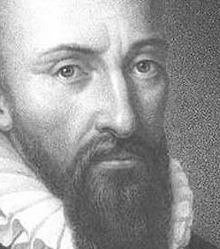
“To eliminate that which is superfluous, restore that which has been dislocated, separate that which has been united, join that which has been divided and repair the defects of nature.”
Ambroise Paré (1510 - 1590)
  Französischer Chirurg
  Militärchirurg und eine wichtige Persönlichkeit für die moderne Chirurgie

Slide 21
Geschichte
Überblick
Antike
Mittelalter
Frühneuzeitliches Europa
Moderne Chirurgie

Slide 22
Geschichte
(Überblick)
Teilgebiet der Medizin
Operative Eingriffe, um die Unversehrtheit des Körpers zu gewährleisten
Behandlung von Verletzungen und Traumata
Kam zum Einsatz seitdem die Menschen mit Werkzeugen umzugehen wussten
3 Haupthindernisse bis zur industriellen Revolution: Blutungen, Schmerzen und Infektionen

Slide 23
Geschichte
(Antike)
In der Antike haben die Sumerer bereits medizinische Techniken entwickelt
“Codex Hammurapi” enthielt auch schon Regelungen für chirurgische Eingriffe (18. Jhd. v. Chr. Babylonien)
Imhotep, im alten Ägypten, schrieb nachweislich den ersten Algorithmus für eine Operation nieder
Sushruta aus Indien (600 v. Chr.), ”erster bekannter Chirurg” (”Father of surgery”)
Im antiken Griechenland galten Chirurgen als “spezialisierte Mediziner oder Ärzte”
Hua Tuo (Han-Dynastie), benutzte als erster bekannter Arzt Anästhetika während einer Operation

Slide 24
Geschichte
(Mittelalter)
Paulus Aeginetas pragmateia hatte einen großen Einfluss in der Zeit
Vor allem auf muslimische Ärzte im goldenen Zeitalter des Islam wie z. B. Abulcasis
Hunayn ibn Ishaq (809–873), arabischer Christ, übersetzte viele griechisch-medizinisch-wissenschaftliche Texte inklusive die systematische Behandlung in der Ophthalmologie
”Bader” im 13. Jhd. In Europa führten schon frühe Amputationen durch
Guy de Chauliac: Seine Werke wie Chirurgia Magna hatten gro0en Einfluss auf die damaligen Chirurgen

Slide 25
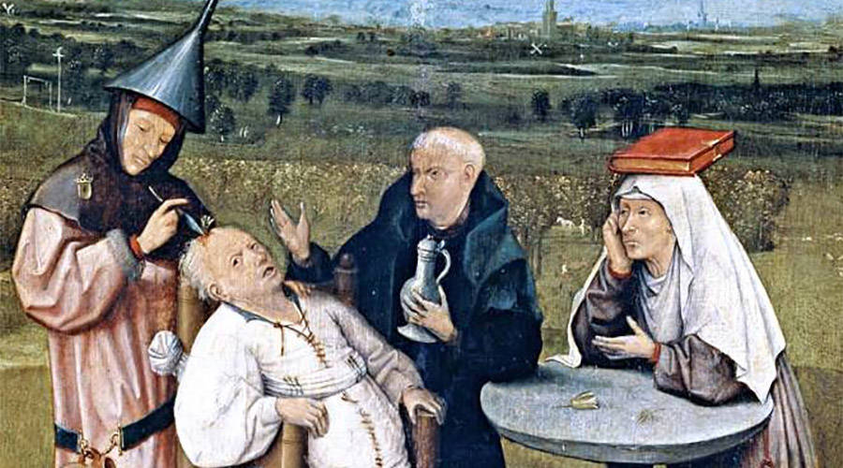
Geschichte
(Trepanation)
Älteste bekannte Operation, bei der ein Loch in den Knochen (hier: Schädel) gebohrt wurde, um Kopfschmerzen zu behandeln oder “böse Geister” zu vertreiben.

Slide 26
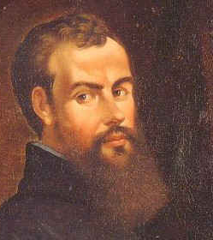
“In our age nothing has been so degraded and then wholly restored as anatomy.”
Andreas Vesalius (1514 - 1564)
  Flämischer Chirurg
  Autor der Buchreihe “De Humani Corporis Fabrica Libri Septem” über die menschliche Anatomie
  Gilt als Pionier und Begründer des Konzeptes der menschlichen Anatomie
  Prägte die Morphologie in der Medizin

Slide 27
Geschichte
(Moderne Chirurgie)
Chirurgie lebte eine Auffrischung in der Zeit der Aufklärung
John Hunter revolutionierte die Chirurgie, indem er erstmals von Grund auf auf empirische Experimente setzte
Er hatte eine Kollektion von über 13.000 Probanden verschiedenster Arten und Spezies
Chemische Elemente wie Diethylether läuteten die Zeit der modernen Anästhesie ein
X-rays (Röntgenstrahlen) und weitere moderne Technologien hatten und haben weiterhin einen Einfluss auf das Feld der Chirurgie

Slide 28
Methoden
Offene Operation
Minimal invasive Chirurgie
Vergleich

Slide 29
../Vergleich
Minimal invasive Chirurgie
Offene Chirurgie
Ziel: Verletzungen (Traumata) beim Eingriff möglichst gering halten z. B. auch durch Endoskopie (NOTES)
Vorteil: Geringere Infektionsgefahr, weniger Blutung und schnellere und bessere Genesung
Nachteil: Nicht alle Operationen sind dafür geeignet; besonders die Komplexen
Spezielle medizinische Geräte wie Lichtwellenleiter und mini Kameras kommen zum Einsatz
Koloskopie und Laparoskopie gehören zu dieser Methode
Erste Variante einer Operation (Historisch traditionell)
Heute bei großen und komplexen Eingriffen
Vorteil: Überblick über eine größere Fläche und mehr “Spielraum”
Komplikationen können besser in den Griff bekommen werden
Nachteile: Kosmetische Auffäligkeiten, schmerzlicher und Genesung kann länger dauern

Slide 30
Fachgebiete
Es gibt einige (Teil-) Gebiete, in denen operiert wird:
  Herzchirurgie
  Gefäßchirurgie
  Hernienchirurgie
  Kinderchirurgie
  Kinderherzchirurgie
  Orthopädie und Unfallchirurgie
  Plastische und ästhethische Chirurgie
  Thoraxchirurgie
  Viszeralchirurgie

Slide 31
Fachgebiete
(Herzchirurgie)
Herzerkrankungen werden vom Kardiologen behandelt
Die verschiedenen Methoden zur Behandlung der Herzerkrankungen aufgelistet:
  “Bypassoperationen”
  “Herzklappen-OP”
  “Rhythmuschirurgie”
  Angeborene Herzfehlerkorrektur
  Transplationen

Slide 32
Fachgebiete
(Gefäßchirurgie)
Die Gefäße und Blutbahnen warden untersucht und behandelt
Häufigsten Probleme: Varizen & Stenosen
Endovaskuläre und offene Methoden beim Eingriff
Letzter Weg: Bypass

Slide 33
Fachgebiete
(Hernienchirurgie)
Untergebiet der ”Viszeralchirurgie”
Gewinnt an Bedetung durch die vielen Leistenbrüche (“Hernie”) weltweit
Schenkelhernie
Nabelhernie

Slide 34
Fachgebiete
(Kinderchirurgie)
Babys & Kinder bis zu 6 Jahren werden behandelt
Alle Teilgebeite werden gedeckt
Von Tumoren bis Fehlbildungen
Sechsjährige Weiterbildung erforderlich

Slide 35
Fachgebiete
(Kinderherzchirurgie)
Junges Teilgebiet
Befasst sich mit angeborenen Herzfehlern
Synonym: “Kinderkardiochirurgie”
“Herz-Lungen-Maschine” hat das Gebiet beeinflusst

Slide 36
Fachgebiete
(Orthopädie und Unfallchirurgie)
Untersuchung und Behandlung allerlei Probleme des Stütz- und Bewegungsapparats
Genau so wie Sehnen und Muskeln
Meiste Problembehebungen geschehen ohne einen operativen Eingriff
Weitere Teildisziplinen innerhalb:
  Hüftchirurgie
  Kniechirurgie
  Schulterchirurgie

Slide 37
Fachgebiete
(Plastische und ästhethische Chirurgie)
Ursprünglich getrennte Disziplinen
Plastische Chirurgie stellt angeborene oder erworbene Fehlbildungen wieder her (“Kosmetische Chirurgie”)
Ästethische Chirurgie entstand aus dem Wunsch heraus sich zu verschönern (Ästhetik)
Heutzutage interdisziplinär

Slide 38
Fachgebiete
(Thoraxchirurgie)
Allerlei Probleme den Brustraum betreffend
Pleura
Bronchien
Lunge und Luftröhre
Strahlentherapien und Chemotherapien bei Lungenkrebs zum Beispiel

Slide 39
Fachgebiete
(Viszeralchirurgie)
Auch Bauchchirurgie genannt
Transplantationen
Behandlungsthemen: Adipositas, Schilddrüsen-OP. Pankreas- und Gallenblasenentfernung
Innereien
  Darm
  Leber
  Spieseröhre
  Magen und Galle

Slide 40
Eingesetzte Equipments
Medizintechnik ist auch für die Chirurgie ein prägendes Feld
So werden aus diesem Bereich aus entwickelten Geräte verwendet
Einige Beispiele:
  “Ultraschall-Gerät” (Kosten ab 15.000 €)
  “Hochfrequenzchirurgie-Gerät” (Kosten ab 2.900 €)
  ”Operations-Laser” (Kosten ab 799 €)
  Mobiles Beatmungs-Gerät (Kosten ab 6.600 €)
  “Wärmetherapie-Gerät” (Kosten ab 150 €)
  “Narkose-Gerät (mobil)” (Kosten ab 16.600 €)

Slide 41
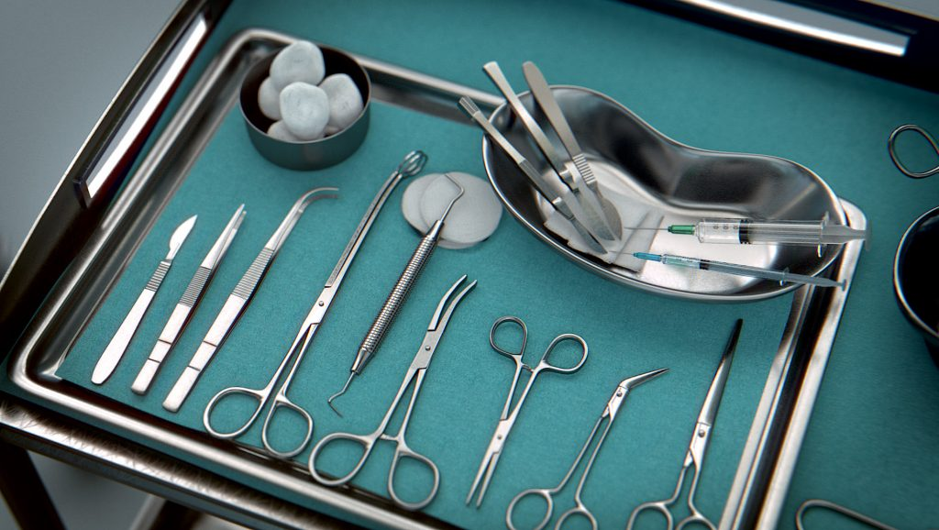
Chirurgische Instrumente
Chrurgische Instrumente sind spezielle Werkzeuge, die in der Chirurgie zum Beispiel während einer Operation eingesetzt werden.

Slide 42
Chirurgische Instrumente
“Pinzetten”, um zu greifen (Gewebe)
“Klemmen” zum Fassen
“Scheren” zum Schneiden
“Wundhaken”, um einen Überblick zu verschaffen
”Redonspieß” für die “Redondrainage”
“Nadelhalter” zum Zusammenbinden
All diese Instrumente kommen in Unterschiedlichen Variationen und Modifikationen vor, je nach Größe und Struktur der zu operierenden Flächen

Slide 43
Zukunft
3D-Druck (Additive Fertigung) wird eine immer wichtigere Rolle spielen
Für Chirurgen gibt es eine hohe Nachfrage
Künstliche Intelligenz wird unterstützend Einfluss nehmen
Maschinen, die Chirurgen unterstützen
Daraus resultierendende Effizienz, Zeit- und Kostenersparnis garantieren eine qualitativ bessere und quantativ ansteigende Zahlen an geretteten Menschenleben

Slide 44
Fazit
Teil der Menschheitsgeschichte
Nicht mehr wegzudenken
Lebensnotwendig
Parallelen zum technischen Ingenieurwesen
Durch die in Ingenierwesen und Wissenschaft gewonnen Erkenntnisse und Innovationen wird auch die Chirurgie weiterhin auch noch mehr profitieren

Slide 45
Abbildungsverzeichnis (1)
https://iiif.wellcomecollection.org/image/V0028484EL.jpg/full/300,/0/default.jpg [Slide 3]
https://www.researchgate.net/profile/Satbir_Grover/publication/293098432/figure/fig1/AS:672198465441792@1537276011139/ASA-Physical-Status-Classification-System-27.png [Slide 9]
https://cdn.sepsis.org/wp-content/uploads/2019/02/surgery-iStock-654617646-600x400.jpg [Slide 18]
https://static.lpnt.fr/images/2013/07/19/ambroise-pare-1688056-jpg_1586615_660x281.JPG [Slide 20]
https://allthatsinteresting.com/wordpress/wp-content/uploads/2018/03/drilling-head-painting.jpg [Slide 25]

Slide 46
Abbildungsverzeichnis (2)
https://www.aplustopper.com/wp-content/uploads/2020/08/Andreas-Vesalius-Biography.jpg [Slide 26]
https://www.medgadget.com/wp-content/uploads/2019/02/global-surgical-instruments-market.jpg [Slide 41]

Slide 47
Quellenverzeichnis (1)
https://www.mayoclinic.org/tests-procedures/minimally-invasive-surgery/about/pac-20384771
https://www.hopkinsmedicine.org/health/treatment-tests-and-therapies/methods-of-surgery
https://www.facs.org/Education/Resources/Medical-Students/FAQ/Specialties
https://www.netdoktor.de/krankenhaus/plastische-chirurgie-11213.html
https://www.dwds.de/wb/Chirurgie
https://www.netdoktor.de/krankenhaus/chirurgie-uebersicht-11174.html
https://www.hurleymc.com/services/surgical/types-of-surgery/
https://www.dgpraec.de/dgpraec/historie/plastische-chirurgie-geschichte/

Slide 48
Quellenverzeichnis (2)
https://www.anaesthesisten-im-netz.de/anaesthesie/anaesthesie-allgemein/
https://flexikon.doccheck.com/de/Minimal_invasive_Chirurgie
https://medizinio.de/fachrichtungen/chirurgie
https://www.heilpraxisnet.de/ganzheitliche-medizin/geschichte-der-chirurgie/
https://www.britannica.com/biography/Andreas-Vesalius
https://www.facs.org/-/media/files/education/medicalstudents/common_surgical_instruments_module.ashx

Slide 49
Vielen Dank für die Aufmerksamkeit!

